Slide 1
方舟编译器源码分析
组员：李兴诚、刘邦辰、胡鼎新、赵宸阳

Slide 2
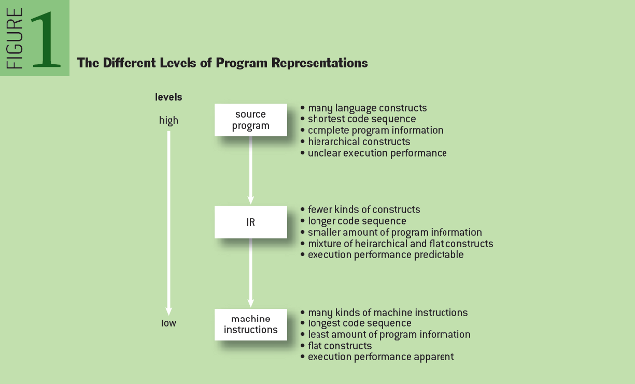
IR介绍
The Challenge of Cross-language Interoperability
Notes:
首先我们要从IR的基本概念来介绍，当然这部分前面很多组已经提及，我们这里只是粗略带过
IR作为一种中介表达方式，独立于源语言与目标语言，实现了对多语言编译的一种比较通用的解决方式
一般而言，高级程序语言比较精简，有繁多的语言结构，高级的表达方式，完全隔离了硬件信息。
而目标语言，如机器语言，汇编语言，比较冗长，且需要显式地调用硬件设施。
而IR则处在两者之间，在结构简单的同时，隔绝了硬件设施。

Slide 3
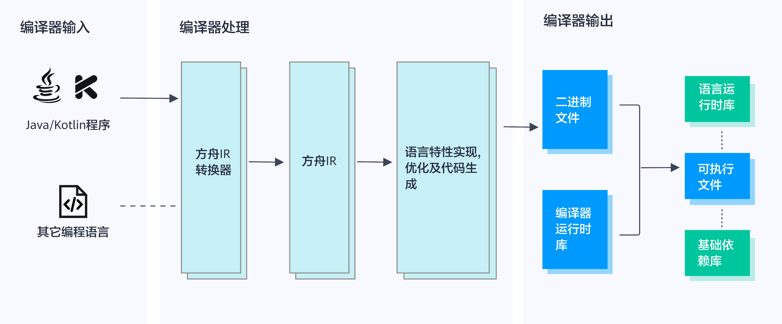
方舟编译器构造
方舟编译器整体构造
Notes:
而我们今天分享的方舟编译器的源码分析中，很大一部分源码就是针对IR的编译，特别是其中的词法分析语法分析乃至语义分析

Slide 4
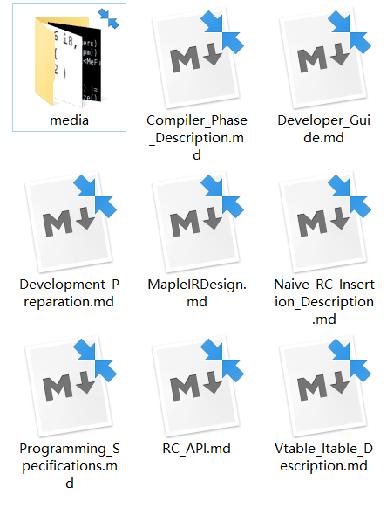
方舟编译器文档导读
配置环境并编译代码的文档
中段（IR）及其优化的文档
引用计数的文档
编码规范文档
虚函数列表和接口函数表示文档
方舟编译器说明文档
Notes:
方舟编译器的开源项目中有比较丰富的开发文档，对我们理解它的源码起到了不小的作用
其中比较重要的一个文档就是IR的语法介绍文档，如图就是图中心的那个标红的文档
除此之外，还有关于编码规范、虚函数表与接口函数表、编译环境的配置等等文档。

Slide 5
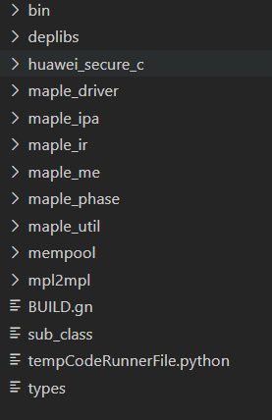
方舟编译器代码结构
maple_drive目录：
maple可执行程序的主要源码所在位置。
maple_ir目录：
对IR进行基本的分析，获取IR所要表达的信息。
maple_ipa目录：
负责phase的创建，运行和管理。
方舟编译器代码目录
Notes:
接着是开源项目中的代码结构
分了很多文件夹，其中我们要重点介绍的就是maple_ir的目录，其功能就是对IR进行了基本的分析，获取IR要表达的意思。
其余的代码主要起到一些辅助功能，例如huawei_secure_c目录：是一些安全代码，主要字符串操作、输入输出等
以及ppt上所介绍的，maple_drive目录是可执行程序的所在位置，maple_ipa负责处理步骤的运行和管理

Slide 6
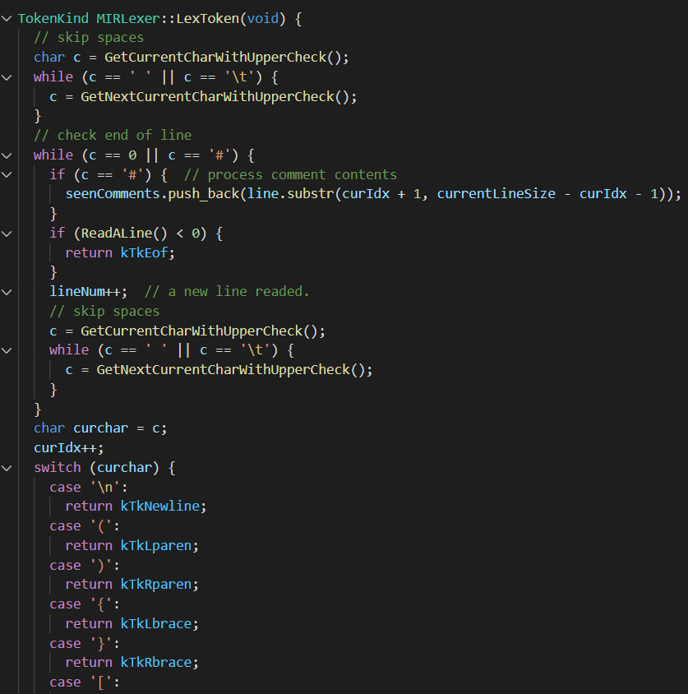

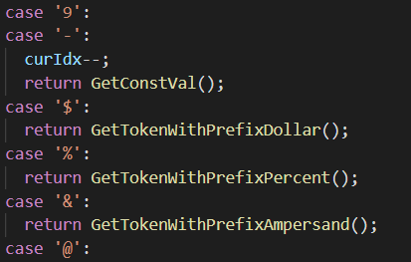
词法分析
词法分析主函数
Notes:
进入正题，源码分析，我们先从词法分析开始
ppt上所展示的是词法分析的主要函数，它读取了字符，并通过一个自定义的GetNext函数向前检查，在这个函数中除了向前检查外，还负责判断是否到行尾
接下来，它会根据读取的字符将任务分发给其他的函数

Slide 7
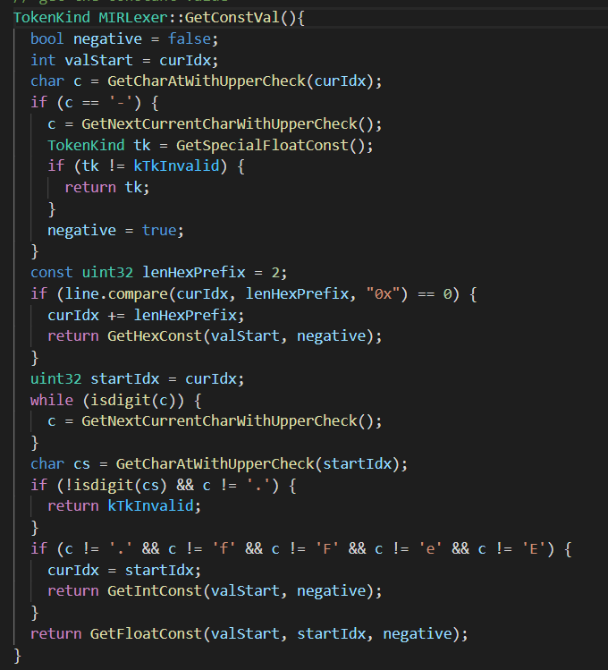
词法分析
常量分析函数
Notes:
例如，如果判断读到的是数字，它会先复位，再调用专门负责常类判断的函数

Slide 8
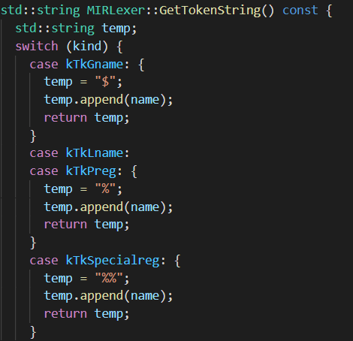
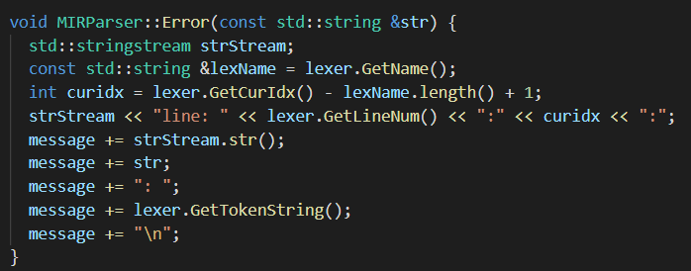
词法分析
字符串转化函数
Notes:
它做的比较好的一点是专门定义了函数，能将读到的词素转化成字符串的形式
这个函数的目的是在报错时，能够更准确地反馈出错误类型

Slide 9
语法分析
Block
Statement
Expression
Leaf nodes/
Expression nodes/
Statement nodes
Notes:
词法分析生成符号表，接着就是又语法分析识别出各种语法成分
不同于我们实验中对算数式进行语法分析，真正的编程语言的语法分析要复杂得多
在语法分析部分，它所采用的策略是自顶向下的语法分析策略，先从一个个语法块入手，将语法块逐级拆解，向下转化

Slide 10
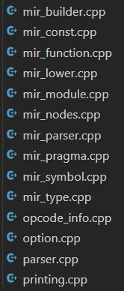
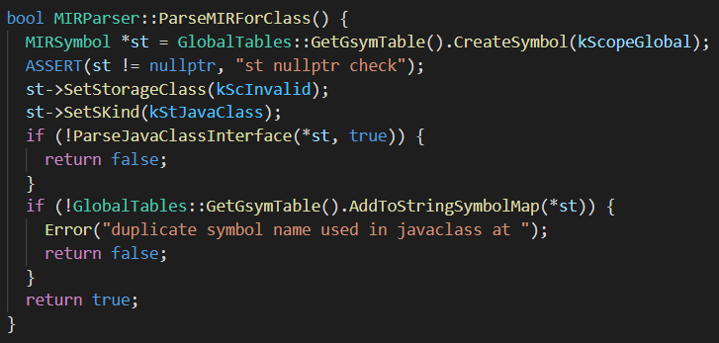
语法分析
Notes:
源代码中负责语法分析的有两个文件
下面这个是面向高级程序语言的，而上面这个则是负责处理IR语言的
ppt左侧是其中负责“类”的语法分析的部分代码
我们可以看到它首先便引用了全局得符号表，尝试检查这个类是否已经存在，并尝试将这个类加入符号表中

Slide 11
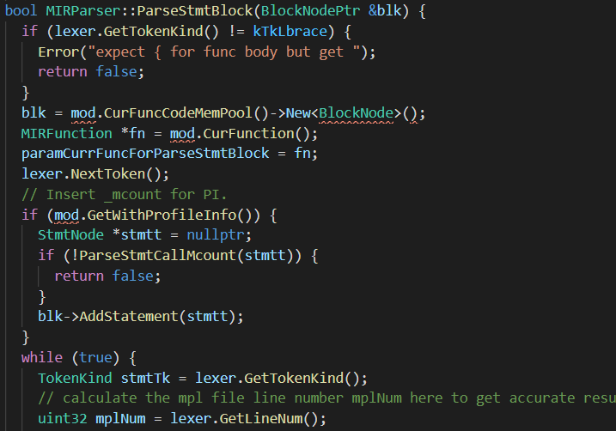
语法分析
Notes:
而上面这个文件则是负责处理IR代码的语法分析部分
可以看到它读取的是一个Block，并将Block拆解成Statement，并将Statement加入语法树中

Slide 12
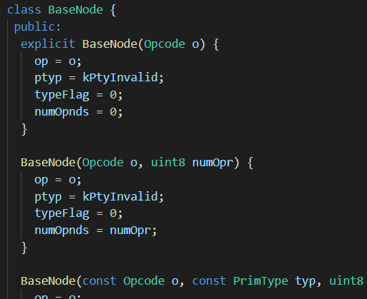
MAPLE IR中的向下转化
UnaryNode
GCMallocNode
BaseNode
IreadFPoffNode
StmtNode
Notes:
这样的向下转化策略在IR中十分常见
IR中，BaseNode是语句处理的最小单元，其余的各类结点都是由BaseNode继承而来，而在处理各类结点时，也就采用将其向上转化成basenode的策略

Slide 13
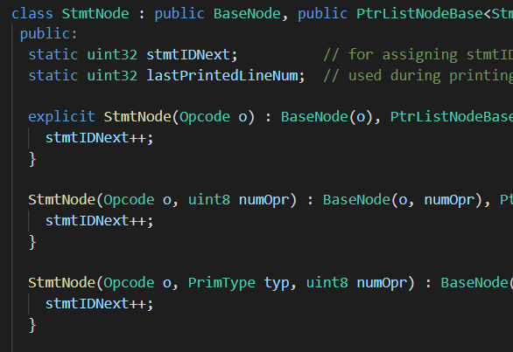
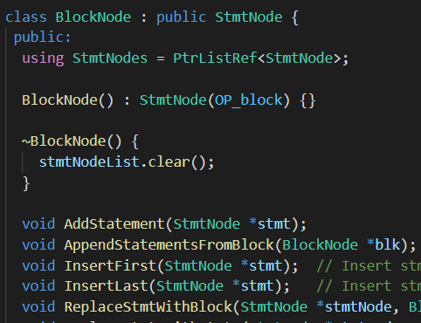
MAPLE IR中的向下转化
BaseNode
PtrListNodeBase
<StmNode>
StmtNode
UnaryStmtNode
BlockNode
IfStmtNode
Notes:
当然，这样的继承关系一般是复杂的
一些处理特殊语句的结点，如后面我们将要介绍if语句的结点，就没有经过BlockNode，而间接从statement结点继承

Slide 14
MAPLE IR
CU (compilation unit)
BaseNode
PtrListNodeBase
<StmNode>
Declaration at the global scope
StmtNode
Declaration at the local scope
Functions/
PUs
Executable code of the function
UnaryStmtNode
Leaf nodes/
Expression nodes/
Statement nodes
IfStmtNode
IR结构图
Notes:
我们接下来会介绍if语句的处理细节，在介绍if语句地处理细节之前，我们先得对IR语言的表达形式有一个大体的了解
按照文档的描述，MAPLE IR有着类似C语言的形式，但并不完全遵循C的语法，IR分为声明语句（ declaration statements）和执行语句（executable statements）两部分，前者表达符号表信息，后者表达要执行的具体程序代码。
上面所展示的是IR的结构图示
在结构方面，结构的最顶层，每个MAPLE IR文件对应一个编译单元（CU），其中含有全局变量，接着是函数的声明，执行语句就在其中我们之前介绍的Block、statement就包含在这一块。

Slide 15
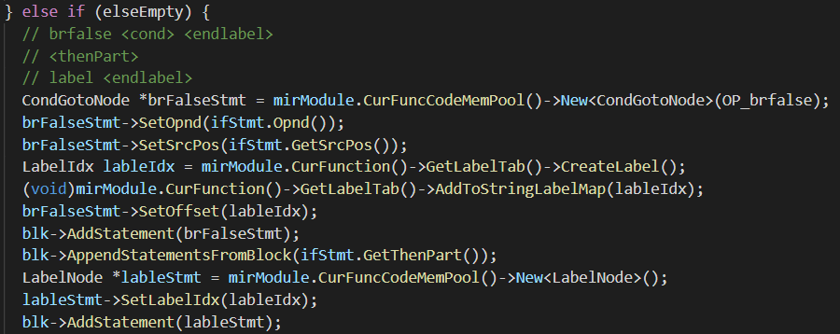
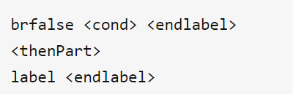
MAPLE IR中的“if”语句
实现代码
Notes:
下方是else部分为空时IR中if的表示方式，上面则是处理这种情形的代码
处理代码中依次读取了if类中的信息，与IR代码中的逻辑顺序一一对应
例如图中的标红部分就是将then中的信息读入，并构建语法树

Slide 16

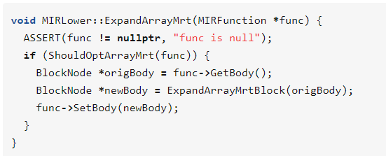
MAPLE IR中的控制流语句
if
while
dowhile
doloop
foreachelem
IR其他其他类型的控制流语句
Notes:
除了if之外，还有其他的控制流语句，而对于这些语句，所采用的流程基本类似
有一个特殊的语句 foreachelem语句，它则涉及到了数组的管理，
看名字可能觉得它与for挺像的，它并不是高级语言中实现遍历的for语句，而是负责控制流语句的嵌套

Slide 17
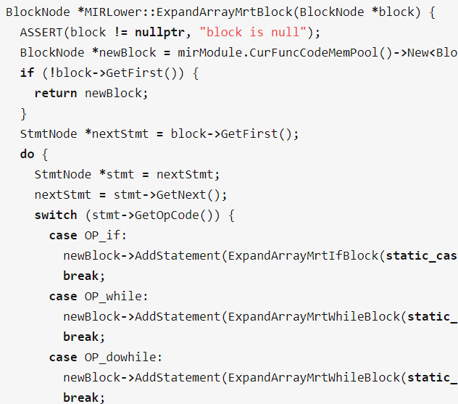
MAPLE IR中的拓展数组管理语句
foreachelem
Notes:
上图是其核心的调用函数
该函数会先识别控制符号，然后有递归调用了自身以实现将流控制语句嵌套中的内容依次执行。只不过前5个，如if，while是有选择的调用，而OP_block是直接递归调用。

Slide 18
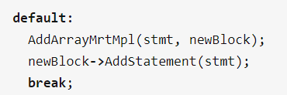
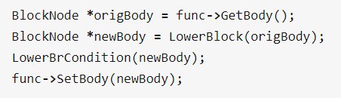
MAPLE IR中的拓展数组管理语句
Notes:
最终当这个函数不再读取控制符号时，退出递归调用

Slide 19
谢谢聆听
Notes:
以上便是我们组的全部内容

